Slide 1
Chap. 11. La communication globale 1. Mettre en œuvre une communication globale
Élaborer une communication globale consiste
à définir des règles communes cohérentes et homogènes
qui devront être respectées par tous les membres de l’entreprise qui communiquent au nom de la société.

Slide 2
Chap. 11. La communication globale 1. Mettre en œuvre une communication globale
Elles concernent
Les contenus : les éléments clés qui participent à l’image que l’entreprise souhaite donner d’elle-même auprès du public. Cette image ne concerne pas seulement les produits ou services mais également son histoire, ses valeurs, sa culture, sa politique, son ethique, ses préoccupations sociales, environnementales et économiques, sa politique qualité… qui sont le creuset des produits et services qu’elle commercialise.
Les modalités de partage et de diffusion dans le cadre de la communication interne et externe, de la communication institutionnelle, commerciale et financière.
La communication globale vise à normaliser les contenus et les modalités de leurs diffusions en contribuant à renforcer la performance globale et la réputation de l'entreprise.

Slide 3
Chap. 11. La communication globale 1. Élaborer une communication globale
1.1. Définir une stratégie et la mettre en œuvre
L’entreprise doit définir la stratégie de communication à mettre en œuvre pour atteindre les objectifs qu’elle s’assigne en termes d’image à transmettre.
Elle doit définir
son positionnement, ses valeurs sa philosophie à transmettre en fonction de ses objectifs de communication
Son identité visuelle
Sa cible, le public auquel est destiné le message
le canal le plus adapté à la cible : orale, écrit, numérique, réseaux sociaux
Ces éléments vont permettre de créer les supports cohérents : courrier, mél, brochure, prospectus, notes, spots radio ou télé, site internet, réseaux sociaux….

Slide 4
Chap. 11. La communication globale 1. Élaborer une communication globale
1.2. Concevoir une identité visuelle (charte graphique)
Chaque message doit respecter l’identité visuelle de la société qui se caractérise par un logo, des couleurs et des polices de caractères.
Ces différents composants sont récapitulés dans la charte graphique qui s’impose à tous dans le cadre de la communication de l’entreprise.

Slide 5
Chap. 11. La communication globale 1. Élaborer une communication globale
1.2. Concevoir une identité visuelle (charte graphique)
Le logo
C'est un signe de reconnaissance et d’identification qui est rapidement identifiable. Il doit être cohérent avec l’histoire, les codes, la culture, le produit et le secteur d’activité de la société.
Il a 3 fonctions : il identifie la société par des codes qui symbolisent ses valeurs ; il donne des informations sur l’entreprise : identité, nom… ; il la distingue des sociétés concurrentes.
Le plus souvent le logo se compose d'un texte (le nom de l’entreprise) et/ou d'une image symbolique qui s’insère dans une forme (ronde, carrée, triangulaire). Les composants du logo se caractérisent également par une couleur et une police de caractère.

Slide 6
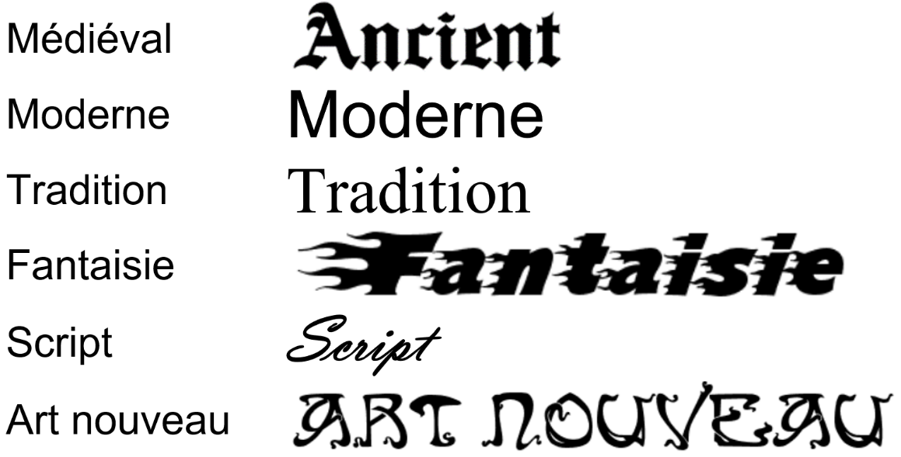
Chap. 11. La communication globale 1. Élaborer une communication globale
Les couleurs de l’entreprise
L’entreprise peut associer un jeu de couleurs à son image. Il doit être en rapport avec l’identité et les spécificités de l’entreprise.
Les polices de caractères (typographie)
Les polices de caractères doivent être cohérentes avec l’image de l’entreprise.
Elles peuvent signifier la tradition, la modernité, l’innovation, l‘originalité…

Slide 7
Chap. 11. La communication globale 1. Élaborer une communication globale
La charte graphique
Elle synthétise les éléments précédents en précisant :
les couleurs, les déclinaisons possibles et les interdits ;
la position des éléments dans la page et sur les supports ;
la taille en fonction des supports...
Exemple
utilisations possibles et interdites du logo Facebook

